Slide 1

天津广宇发展股份有限公司
关于公司基本情况及未来发展战略的汇报

Slide 2
CONTENTS
绿色地产
主业转型
未来发展

Slide 3

基本信息
天津广宇发展股份有限公司
TIANJIN GUANGYU DEVELOPMENT CO., LTD
股票简称：广宇发展
股票代码：000537
上市时间：1993年12月
上市地点：深交所主板
定位：中国绿发唯一
一家上市公司
宗旨：为广大投资者创造更大价值

Slide 4
绿色地产

Slide 5
绿色地产
历史成就
重大资产重组、对外投资并购
9.28倍
2021
2016
$
$
2.63倍
2021
2016

Slide 6
绿色地产
业务布局
京津冀
i
鲁豫
长三角
全国18个重点城市
华西
华中
粤港澳
海南

Slide 7
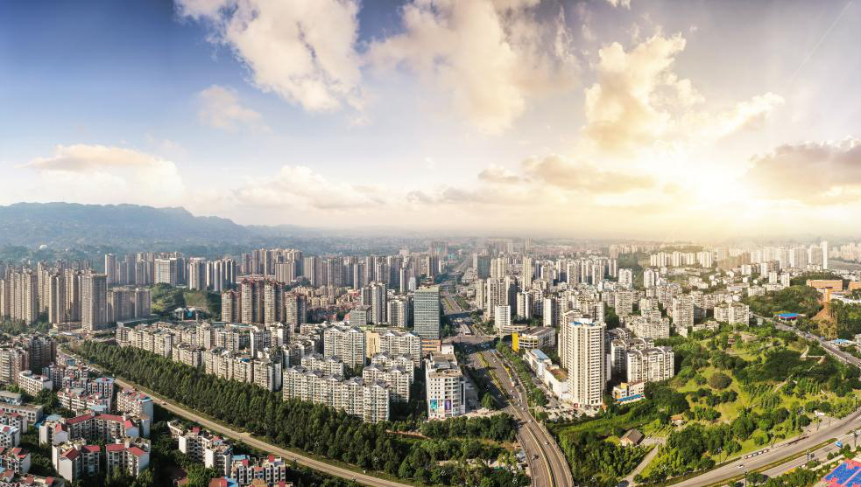
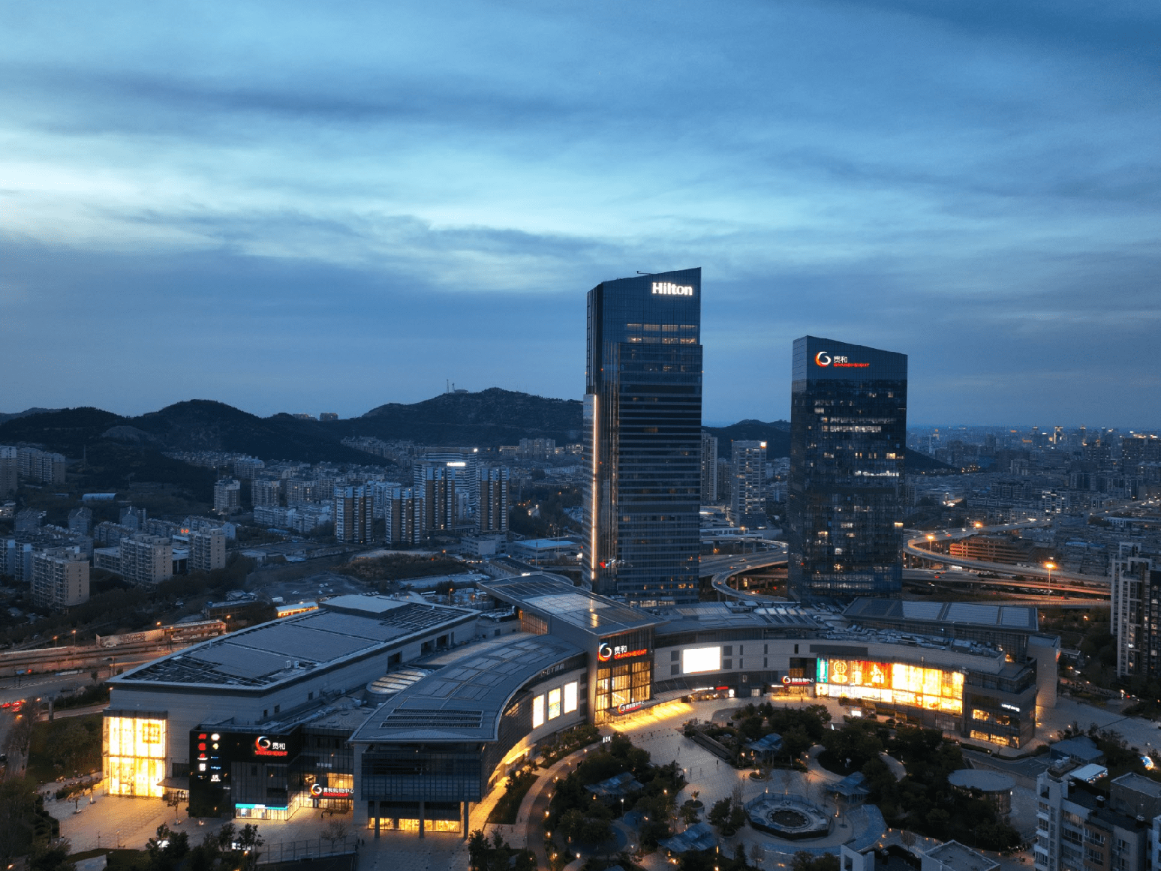
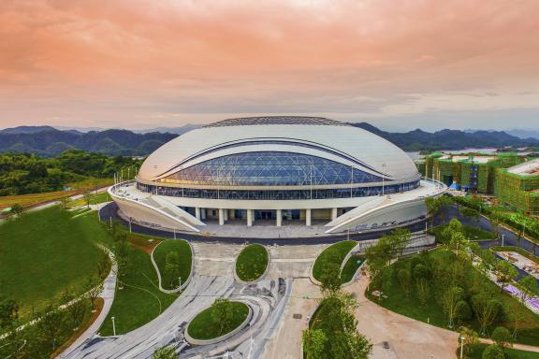
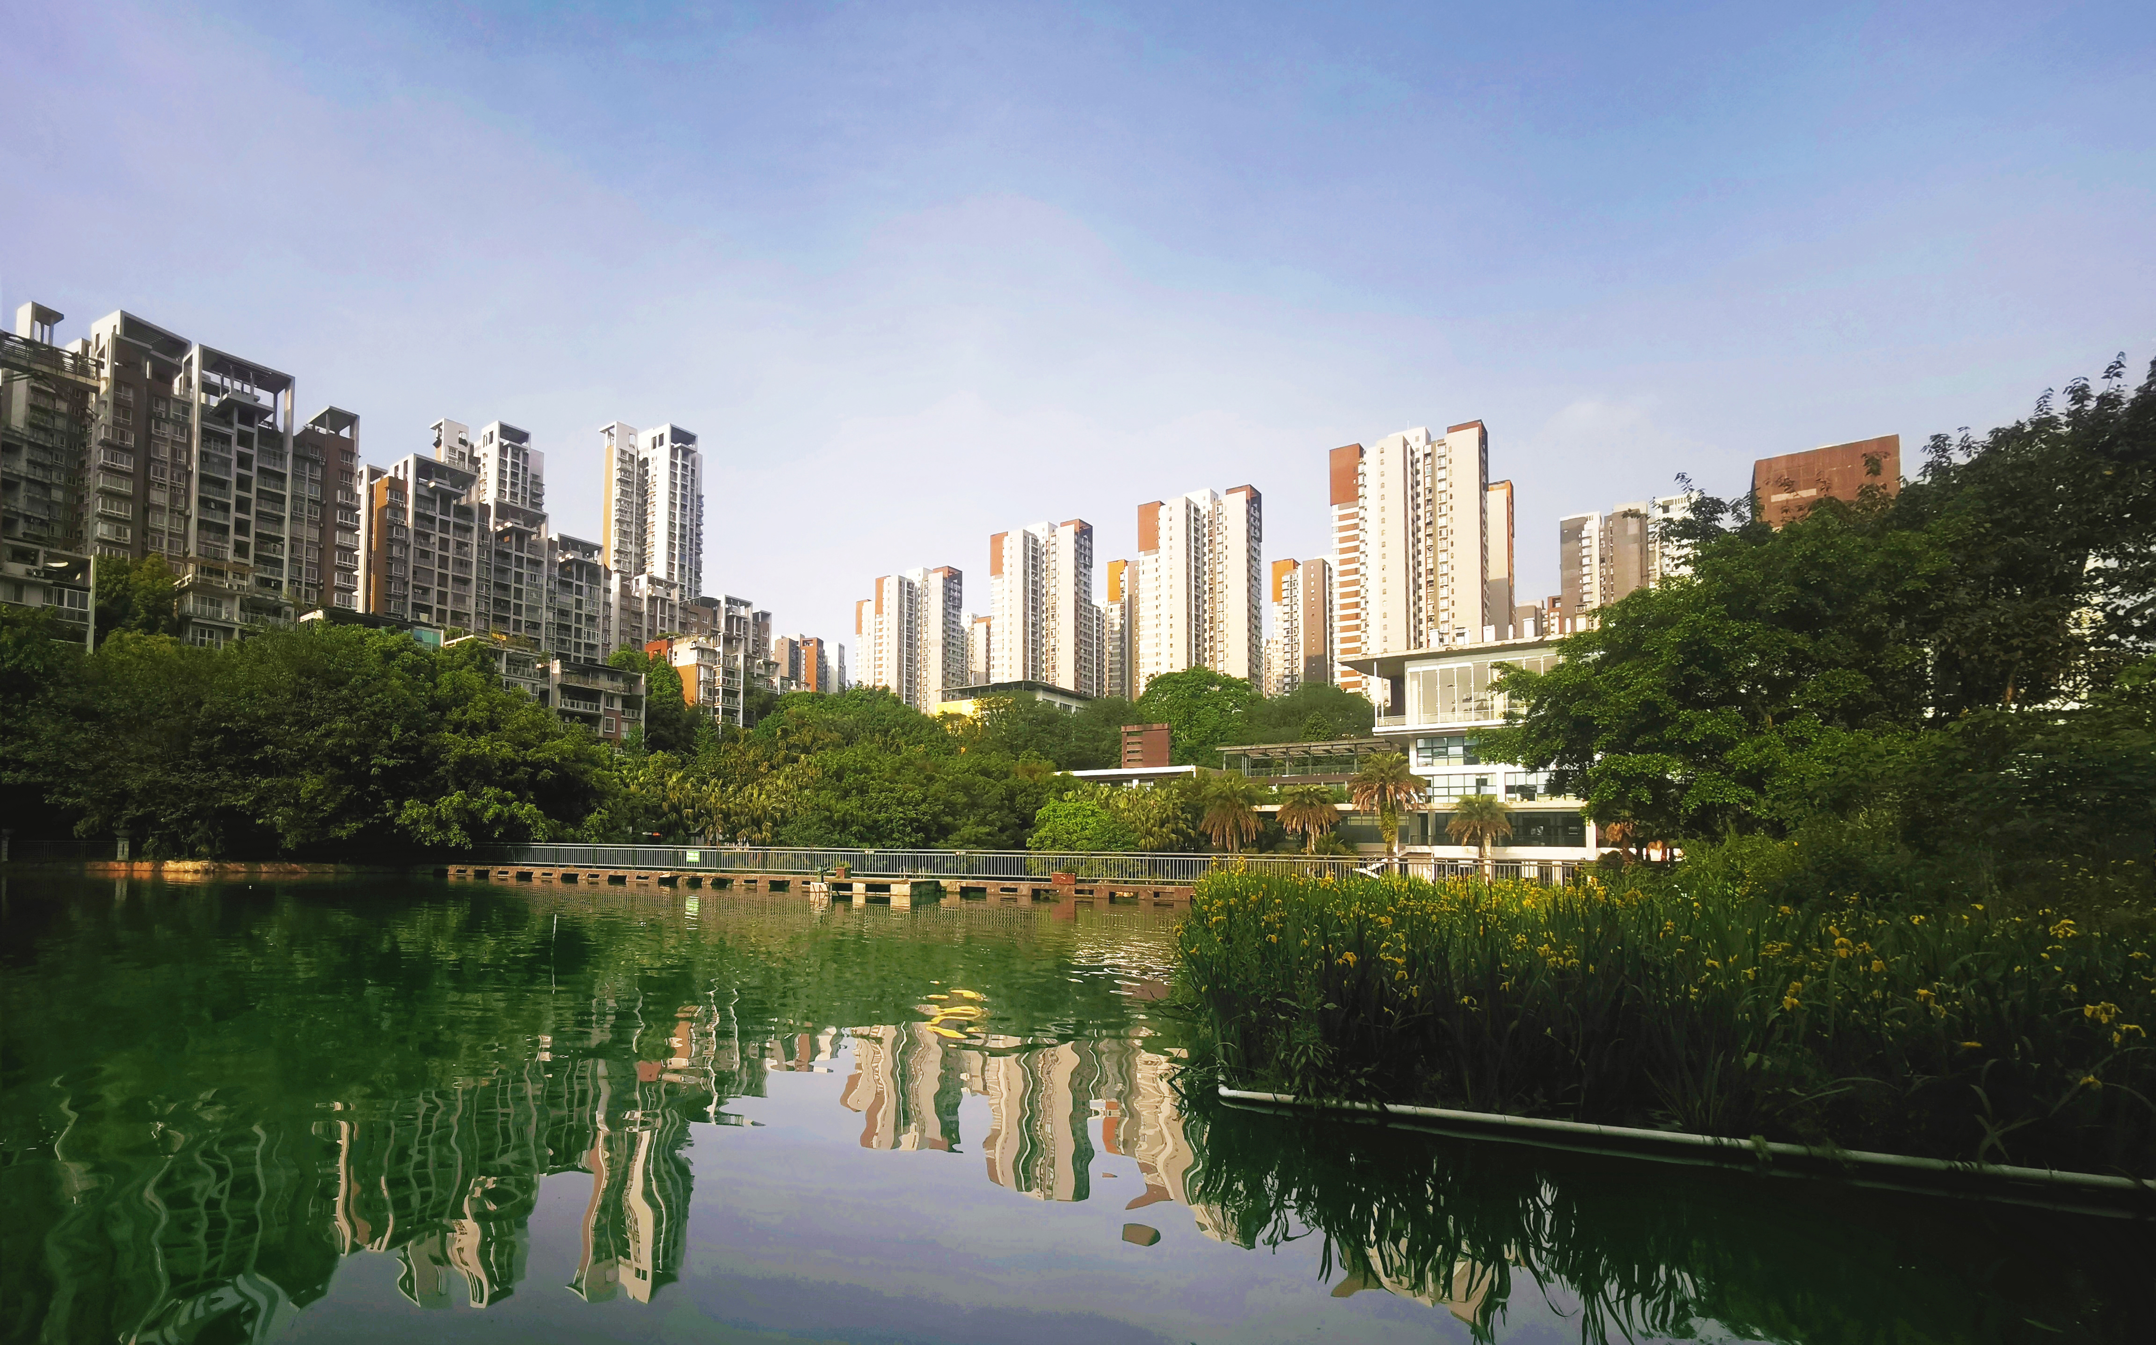
绿色地产
标志性产品
宜宾山水绿城
济南领秀城
杭州千岛湖
重庆星城

Slide 8
业务转型

Slide 9


二、业务转型
重大资产置换
所属23家房地产子公司股权置换鲁能集团、都城伟业合计持有的鲁能新能源100%股权

Slide 10
二、业务转型
01
04
01
2021年9月6日
2022年1月14日
启动重大资产重组
全面完成资产交割
03
2021年12月3日
2021年12月30日
重组方案经董事会审议通过
重组方案高票经股东大会审议
02
经过近4个月的尽职调查、审计评估、方案论证等程序，本次重大资产置换工作圆满完成。

Slide 11
未来发展

Slide 12

未来发展
建设装机
三、未来发展
“十四五”末，公司建设运营装机容量3000万千瓦。
PICTURE

Slide 13
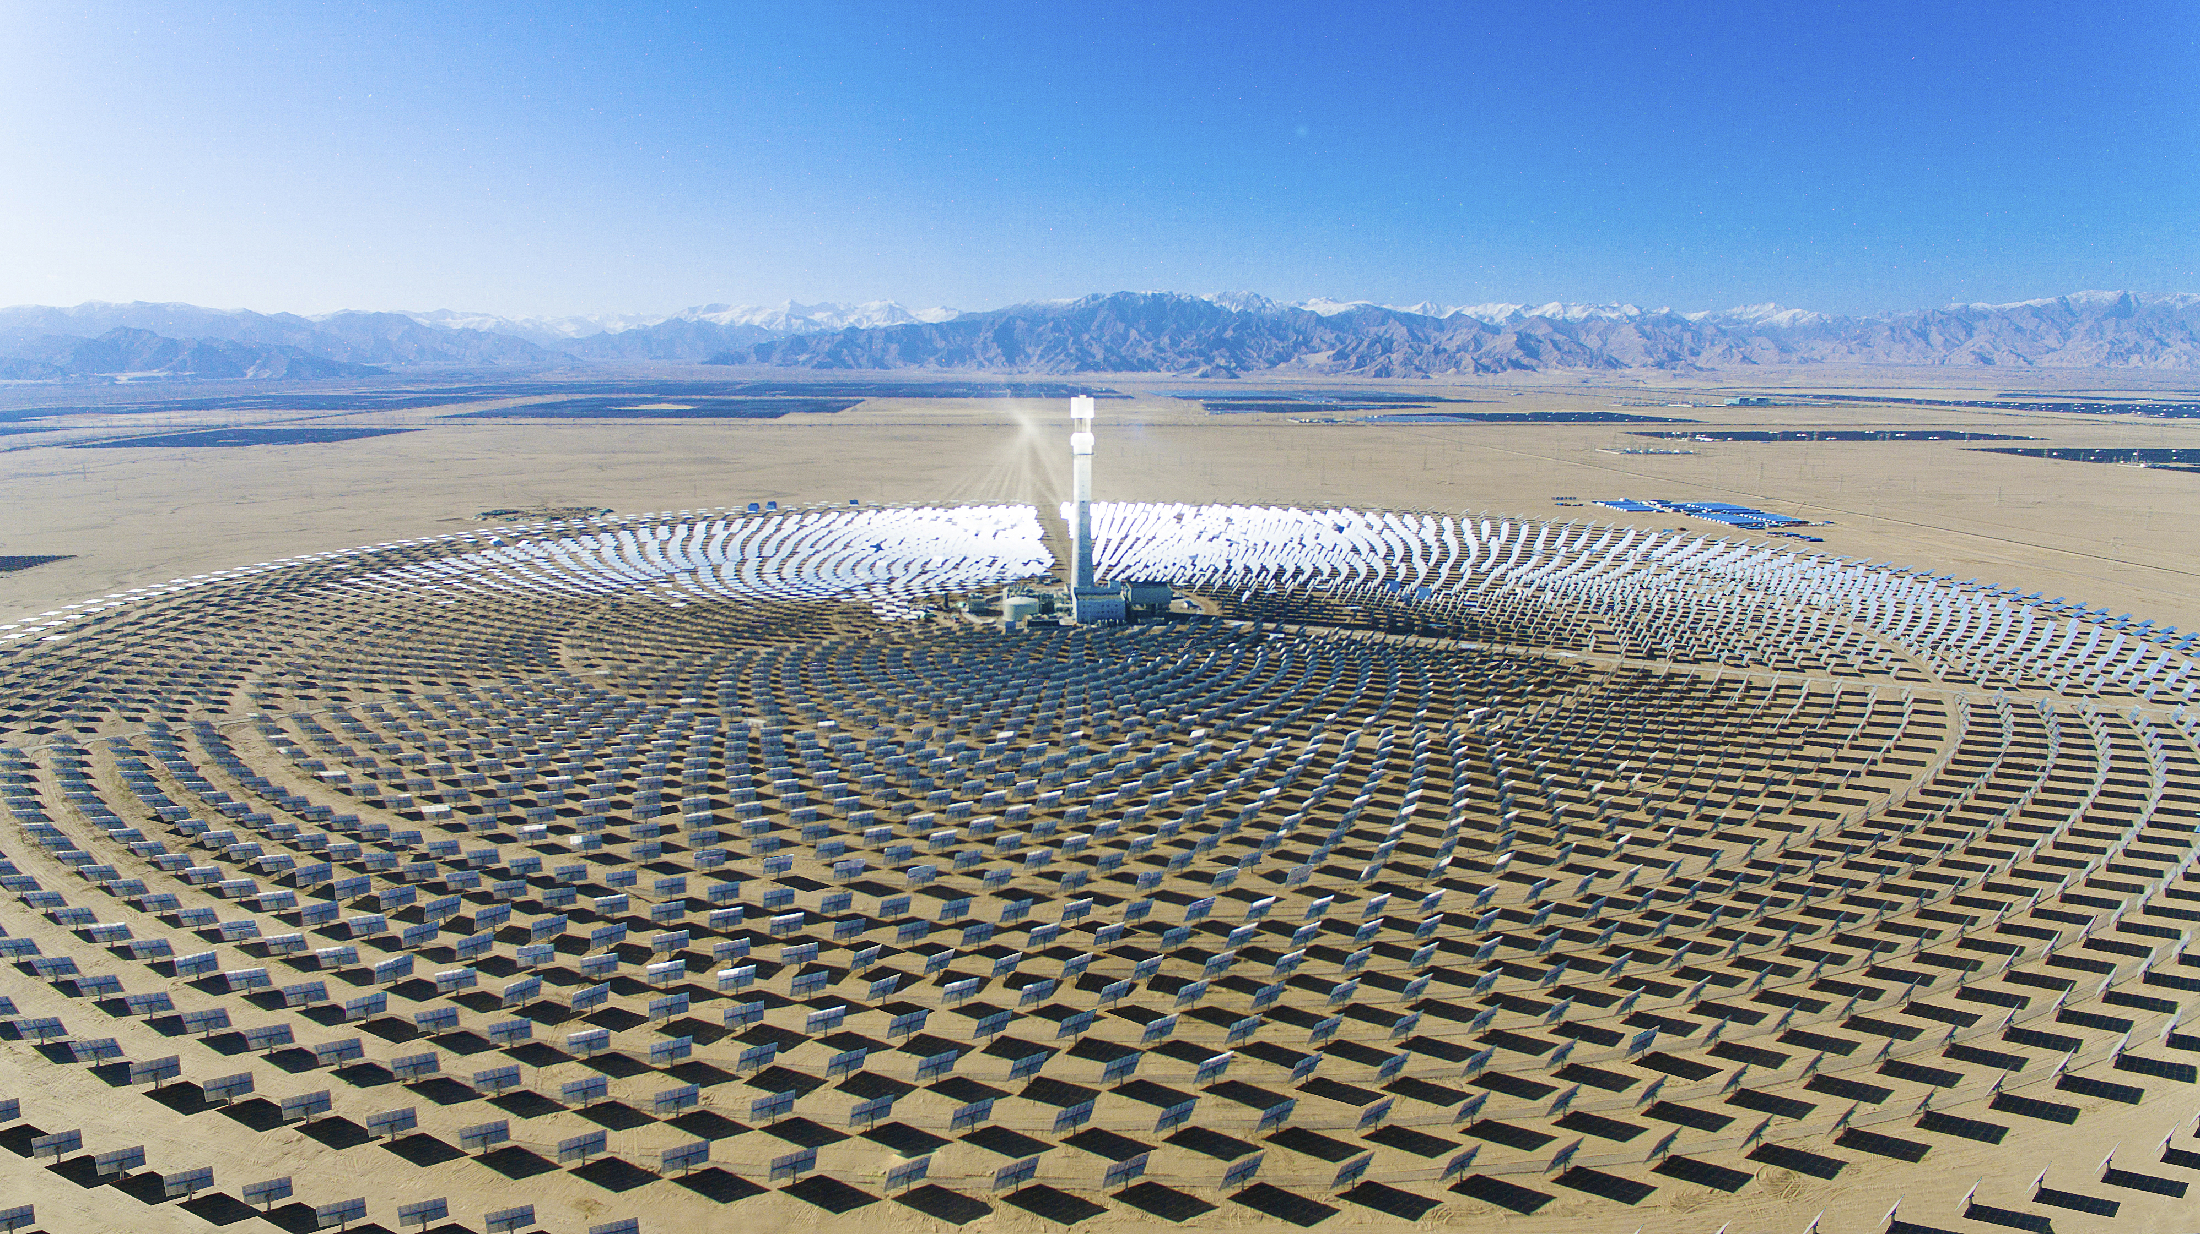
未来发展
风光基地
1. 系统谋划大型风电光伏基地
密切跟踪国家第一批大型风电光伏基地项目分配情况，系统谋划第二批大基地申报、开发、建设。
PICTURE

Slide 14
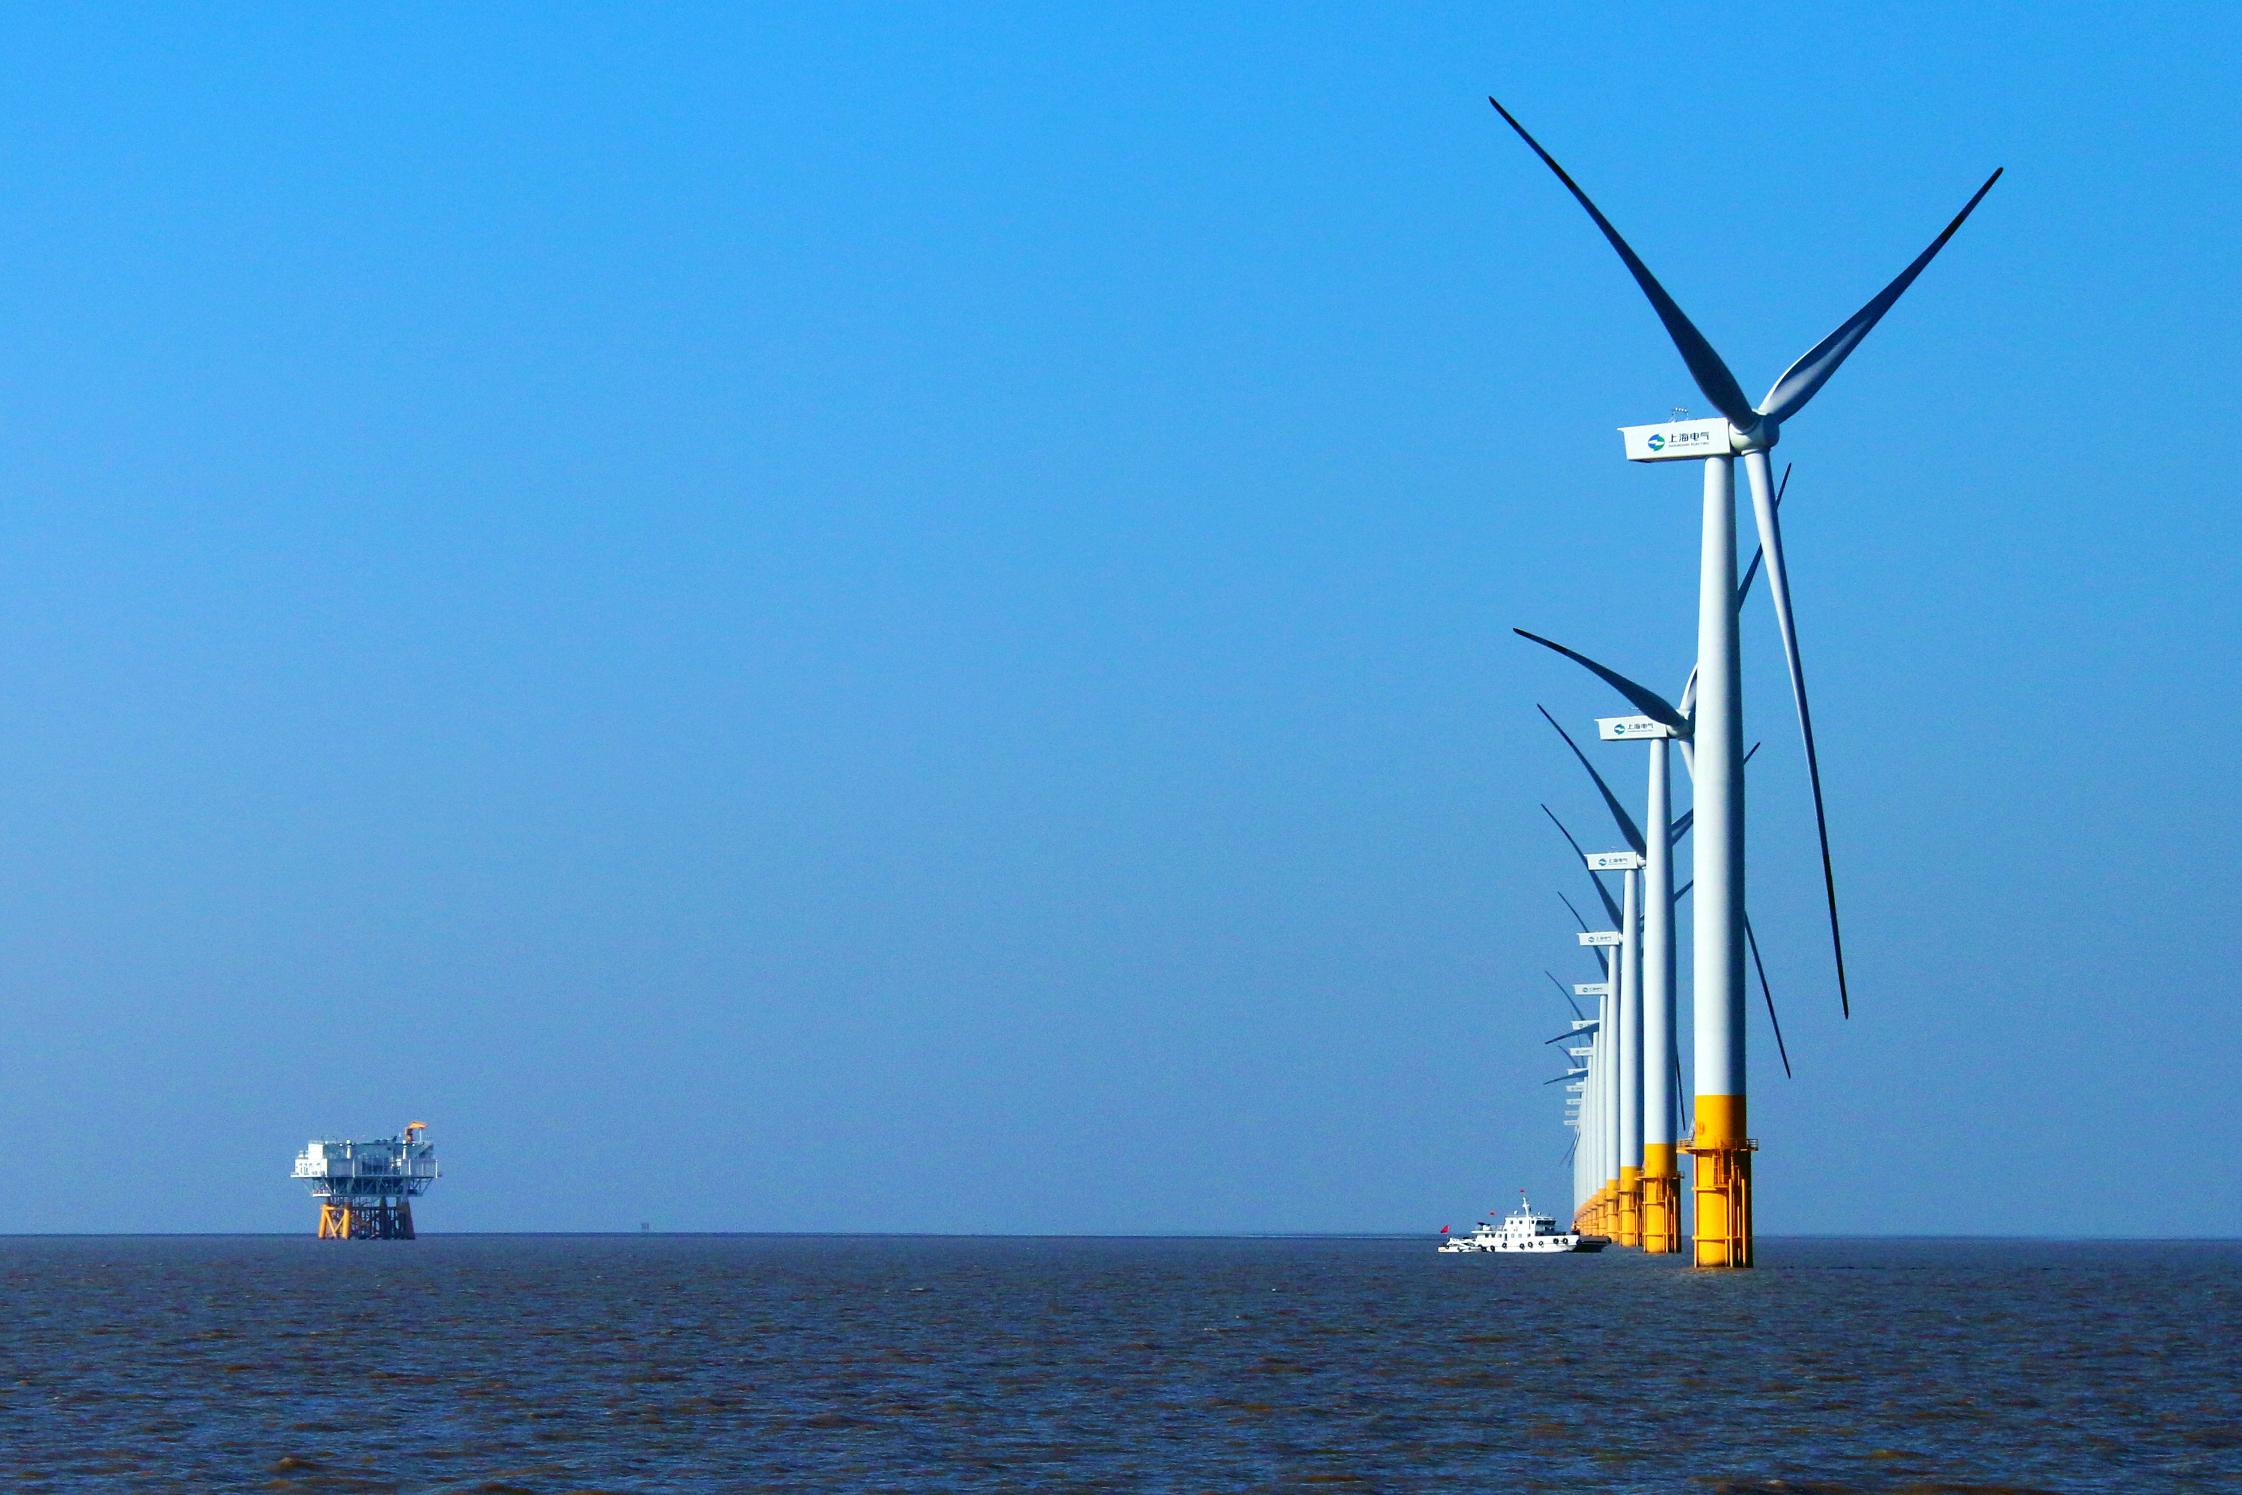
未来发展
海上风电
2. 策划开发大型海上风电项目
积极争取粤西、福建、海南、浙江、辽宁等区域优质海上风电资源
PICTURE

Slide 15
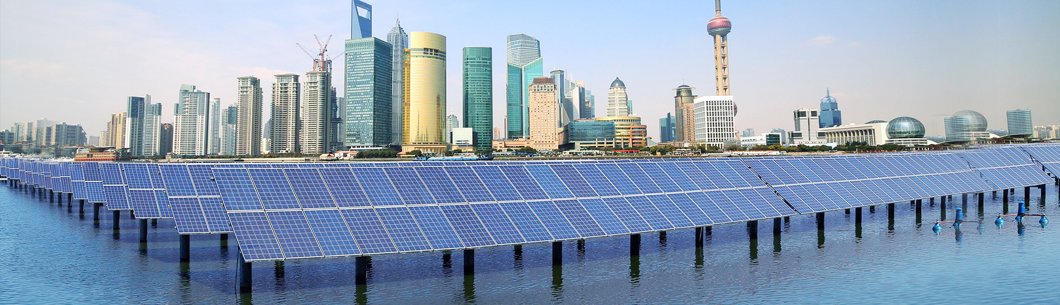
未来发展
绿色低碳
3.统筹推进平价、竞价项目
跟进国家能源局实施的”整县分布式光伏“”千家万村驭风行动“”千家万户沐光行动“，探索参与优质项目开发建设运营。
PICTURE

Slide 16

未来发展
高压配套
4.积极获取特高压配套项目
实时掌握特高压项目进展情况、超前谋划，做好多种方式获取资源
PICTURE

Slide 17
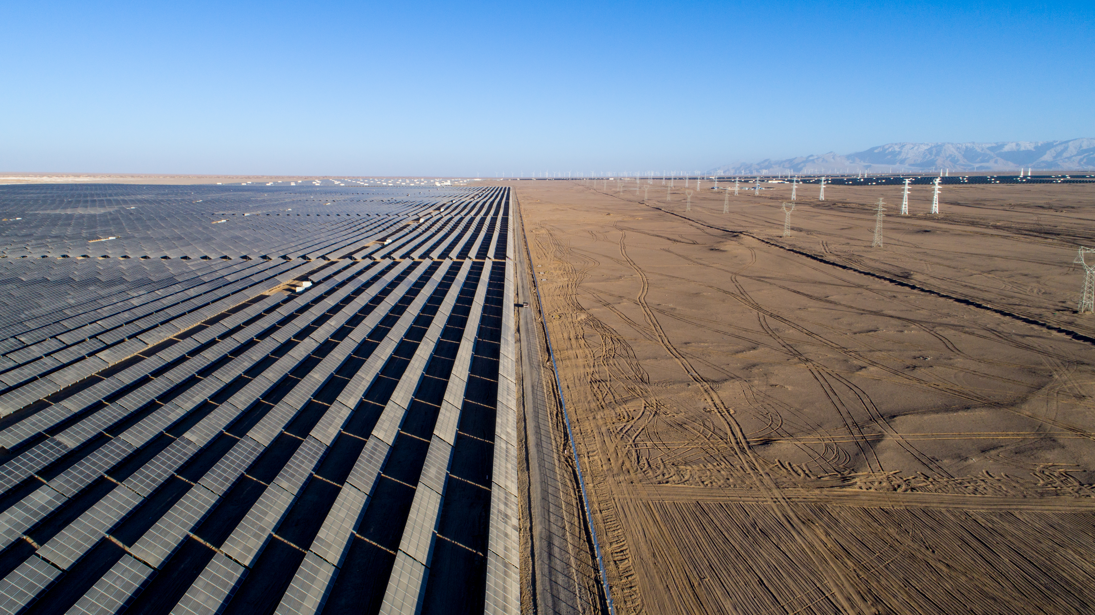
未来发展
新能源+
5.加快推进“新能源+”项目
西北地区：开发建设光伏+沙漠、戈壁、荒漠、光伏+牧业等项目
中东地区：实施农光互补、林光互补、渔光互补项目
中西地区：集中式风电、光伏
中东地区：新能源+生态修复、矿山治理
PICTURE

Slide 18

未来发展
优质并购
6.稳步推进优质项目并购
坚持以我为主、确保收益的原则，稳步推进优质项目并购工作
PICTURE

Slide 19

未来发展
新兴产业
7.培育发展新兴产业
推进“新能源+数据中心”、抽水蓄能、中高温地热利用等项目实施与落地
PICTURE

Slide 20

未来发展
售电平台
8.打造售电业务平台
以购售电业务为基础，延伸开展增量配网、岸电、绿电交易、绿证交易
PICTURE

Slide 21

未来发展
科技创新
9.大力实施科技创新
构建以新能源为主体的新型电力系统，聚焦新型发电、柔性直流送出等技术
PICTURE

Slide 22

未来发展
海外项目
10.择机稳妥拓展海外项目
综合考虑资源潜力、政治稳定、对华关系、营商环境等因素，择机稳妥拓展海外市场，在优质区域重点布局清洁能源基地。
PICTURE

Slide 23
谢谢！
Thanks!

